Slide 1
Sigma002
因素中频交易策略
Factor-based intraday trading strategy
作者：顾浪屿

Slide 2
目录
策略与系统特点Strategy & System features
策略表现Performance
回撤模拟与实盘交易盈利状况对比Backtest vs Live trading P&L comparison
风险与回报Risk & Rewards
未来展望Further developments
如何与我们合作How to get connected

Slide 3
策略特点
多空因素策略（Long/short factor strategy）
多空等权重策略 Long/short equal weighted strategy
动量与均值回归结合 combination of momentum and mean-reversion
强交易信号选择
只有拥有最强信号的N只股票才会交易
不过夜持股: 每笔交易最多持股一天
无借股成本/无过夜成本No borrowing cost / overnight charges
避免公司行为/经济数据事件Avoid corporate actions / economic events
保守风险的策略Risk adverse strategy
市场环境评估，不是每日都有交易，只会在合适的市场环境进行交易
低交易费用/成交量

Slide 4
系统特点
全自动化分析与交易
交易全过程无人操作，自动识别交易环境与选股
超低系统延迟Low latency
每笔交易从选股、评估信号、下单和回单确认在1秒内完成
插电式架构
可同时管理多个投资账户

Slide 5

系统架构
所有可交易股票
市值
股价
季度更新
企业并购信息
流通性/交易量
可交易选股池
波动率
趋势因素
相对强弱(长期/短期)
移动平均
过往Alpha(长期/短期)
每2星期自动更新
等权重投资组合

Slide 6
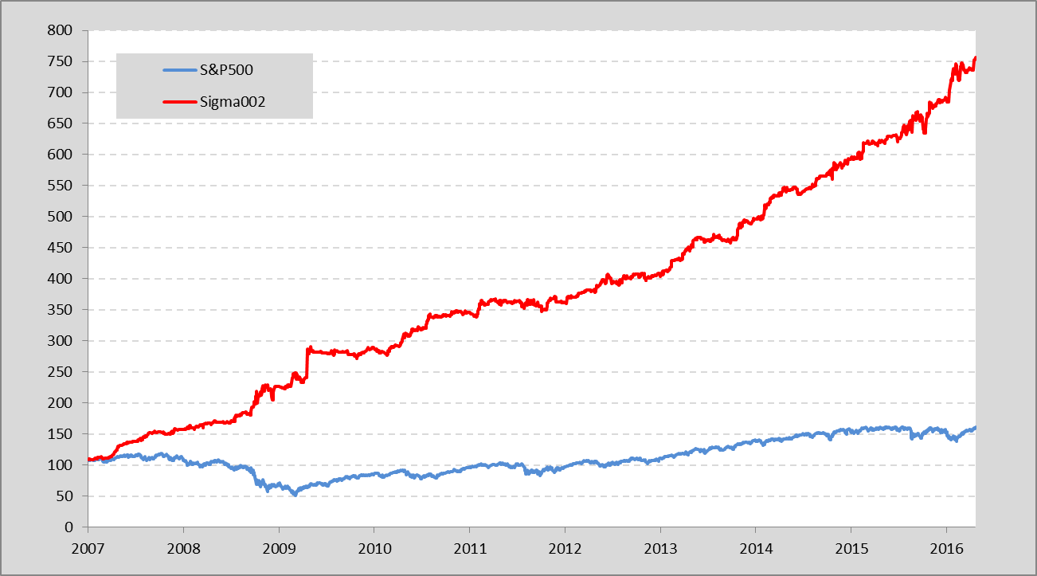
策略表现
Sigma002 vs 标普500 表现对比（2007年 – 目前）

Slide 7
策略表现（无杠杆）
过去十年Sigma002拥有稳定回报率，其无杠杆表现大大优于标普500指数
年化回报率 | Sigma002 | 标普500
自2007年 | 21.3% | 4.9%
Y2016 | 10.3% | 5.4%
Y2015 | 11.3% | -2.2%
Y2014 | 18.8% | 12.3%
Y2013 | 14.7% | 25.2%
Y2012 | 10.2% | 14.6%
Y2011 | 13.3% | 0.4%
Y2010 | 16.0% | 12.2%
Y2009 | 17.0% | 21.5%
Y2008 | 66.3% | -35.6%
Y2007 | 36.6% | 2.1%
自2007年

Slide 8
策略表现
相比标普500，Sigma002 分别有很高夏普比率及很低的最大亏损
夏普比率: 风险调整后收益率, 越高越好
最大亏损: 在任何点投资的最大跌幅
夏普比率 | Sigma002 | 标普500 | 对比
自2007年 | 1.9 | 0.3 | 1.6
Y2016 | 3.2 | 1.1 | 2.2
Y2015 | 1.2 | -0.1 | 1.3
Y2014 | 3.2 | 1.1 | 2.2
Y2013 | 2.8 | 2.1 | 0.7
Y2012 | 1.6 | 1.1 | 0.5
Y2011 | 1.3 | 0.1 | 1.2
Y2010 | 2.3 | 0.7 | 1.6
Y2009 | 1.2 | 0.9 | 0.4
Y2008 | 2.5 | -0.9 | 3.4
Y2007 | 3.9 | 0.2 | 3.7
最大亏损 | Sigma002 | 标普500 | 对比
自2007年 | 9.1% | 56.8% | -48%
Y2016 | 2.4% | 9.3% | -7%
Y2015 | 6.7% | 12.4% | -6%
Y2014 | 1.5% | 7.4% | -6%
Y2013 | 2.2% | 5.8% | -4%
Y2012 | 3.7% | 9.9% | -6%
Y2011 | 2.8% | 19.4% | -17%
Y2010 | 2.7% | 16.0% | -13%
Y2009 | 5.8% | 27.6% | -22%
Y2008 | 9.1% | 47.2% | -38%
Y2007 | 3.0% | 10.1% | -7%

Slide 9
回撤结果的可靠性
上述策略回撤表现不单纯是理论上的统计数据模拟结果
微观市场环境已被考虑在内
主要有三大因素:
股价滑动因素（Price slippage）: 真实的交易价格往往和历史数据记录的价格不完全一致。
机会成本（Opportunity costs）: 回撤模拟假设所有交易都会全数完成，然而在真实交易中这并不一定实现，主要取决于当时市场的波动性。
信号排列（Ranked selection）: 在 Sigma002, 开盘价是我们交易规则的一个因素，我们会根据交易规则只交易那些拥有最强信号的股票；然而交易信号不是同时发生的，因为个股的开盘时间并不一样。

Slide 10
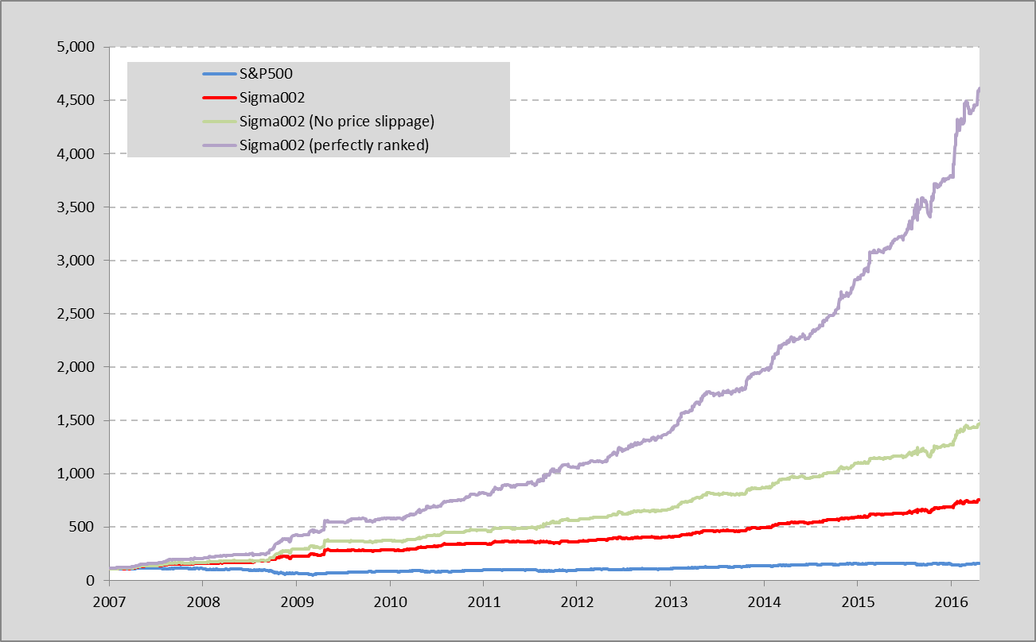
回撤结果的可靠性
4592
完美排列
Sigma002
标普500
1462
无价格滑动
737
159

Slide 11
回撤结果的可靠性
实践证据表明实际交易的夏普比率往往比模拟低1.0，Sigma002 模拟结果证实了这一点。
自2007年 | 年化回报率 | 夏普比率 | 最大亏损
Sigma002 (完美排列) | 47.0% | 2.90 | 8.8%
Sigma002 (无价格滑动) | 31.0% | 2.17 | 9.1%
Sigma002 | 21.3% | 1.93 | 9.1%

Slide 12
Sigma002 vs 猴子策略
Sigma002 的卓越表现不光光只是运气。
2007
2008
2009
2010
2011
2012
2013
2014
2015
2016
Notes:
Chang timescale
Replot

Slide 13
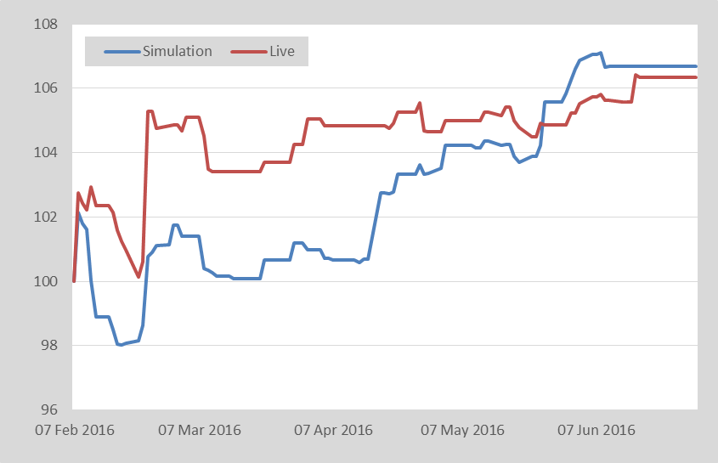
自2016二月实盘交易表现（无杠杆）
模拟
实盘

Slide 14
最近交易的股票
每日为数不多的股票意味:
更高质量的埃尔夫（alpha）
更低的交易成本
Date | 股票1 | 股票2 | 股票3 | 股票4 |  | Buy | 看多
20/04/2016 | CCE | HAS | TEL |  |  |  | 看空
21/04/2016 | EXPD | UA
22/04/2016 | ISRG | SLB
25/04/2016
26/04/2016
27/04/2016 | COF | TGNA | DPS
28/04/2016 | ABC | ALLE | BLL | BWA
29/04/2016 | CNC
02/05/2016
03/05/2016 | PNC | TMK
04/05/2016
05/05/2016
06/05/2016
Notes:
Less number of traded stock
Less trading cost
More concentrated alpha

Slide 15
熊市环境下的Sigma002
标普500

Slide 16
问题:
Sigma002 可以给我多少年回报?
回答: 取决于您的风险承受能力。
方案 1: 可以承受2008 金融危机
Sigma002 | 年化回报率 | 夏普比率 | 最大亏损
自2007年 | 21.3% | 1.93 | 9.1%
2016 四月 | 10.3% | 3.25 | 2.4%
Y2015 | 11.3% | 1.23 | 6.7%
Sigma002 | 年化回报率 | 最大亏损
自2007年 | 132.9% | 56.8%
2016 四月 | 64.3% | 15.0%
Y2015 | 70.6% | 42.0%
6.3X
标普500 | 年化回报率 | 夏普比率 | 最大亏损
自2007年 | 4.9% | 0.33 | 56.8%
2016 四月 | 5.4% | 1.10 | 9.3%
Y2015 | -2.2% | -0.07 | 12.4%

Slide 17
Sigma002 可以给我多少年回报?
方案 2: 我最多承受25%的损失.
Sigma002 | 年化回报率 | 夏普比率 | 最大亏损
自2007年 | 21.3% | 1.93 | 9.1%
2016 四月 | 10.3% | 3.25 | 2.4%
Y2015 | 11.3% | 1.23 | 6.7%
Sigma002 | 年化回报率 | 最大亏损
自2007年 | 58.4% | 25.0%
2016 四月 | 28.3% | 6.6%
Y2015 | 31.1% | 18.5%
2.7X

Slide 18
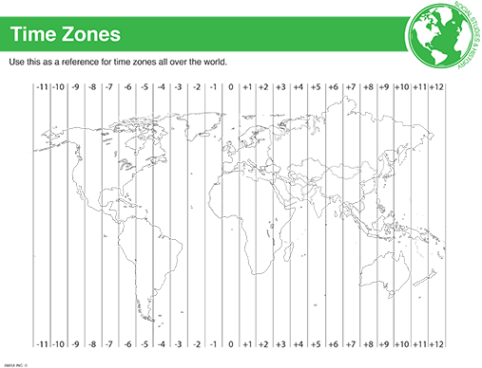
未来延展至全球市场
金钱永不睡眠（Money Never Sleeps）
纽约
伦敦
法兰克福, 巴黎
香港
东京
约翰内斯堡
悉尼

Slide 19

投资平台
我们的投资平台
盈透是美国最大网上证券商
可交易全球24个股票市场
目前券商中交易成本最低的
支持自动化交易，稳定的交易平台
可拥有10倍以下的杠杆
账户类型 | Cash Account | Reg. T Margin Account | Portfolio Margin Account
最低开户金额 | $ 10,000.00 | $25,000.00 | $100,000.00
允许杠杆倍数 | 无杠杆 | 最多4X | 4 ~ 10倍

Slide 20


如何与我们合作
简单的几个步骤就可以与Sigma002对接了
开个盈透账户
设立子账户
(只有交易权限)
告诉我们您的子帐号及您的风险承受能力
一切就绪!
Sigma002

